Slide 1
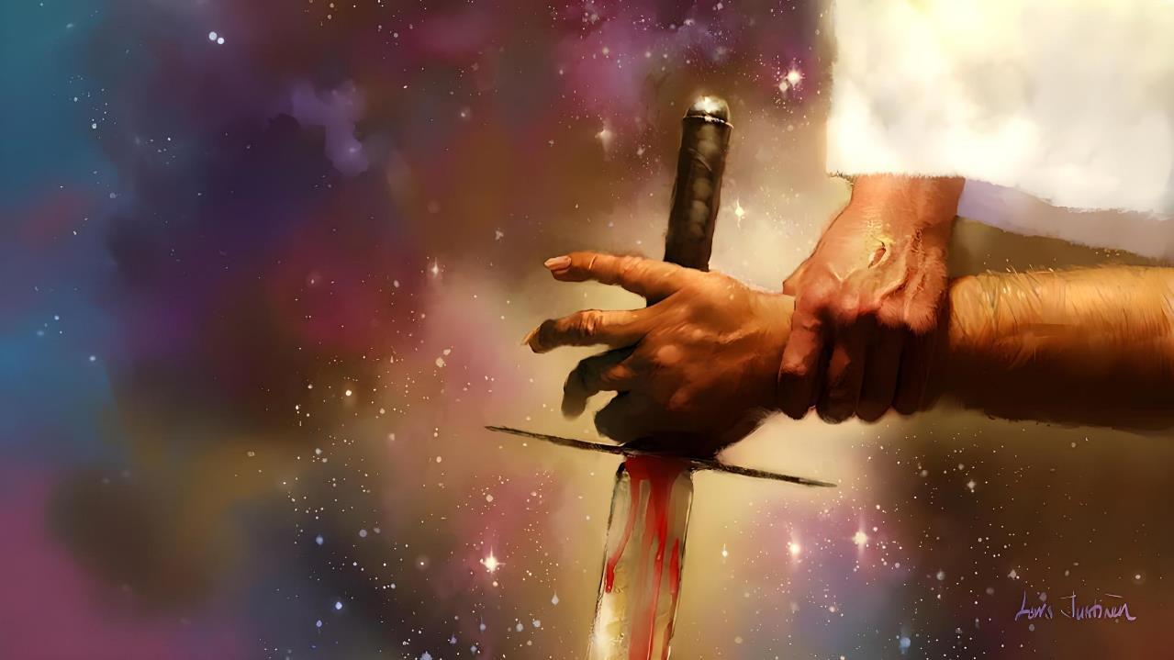
A I VALU ENA DAKU NI VEI IVALU KECEGA
Lesoni 4, Okotova 25, 2025
Notes:
THE CONFLICT BEHIND ALL CONFLICTS

Slide 2
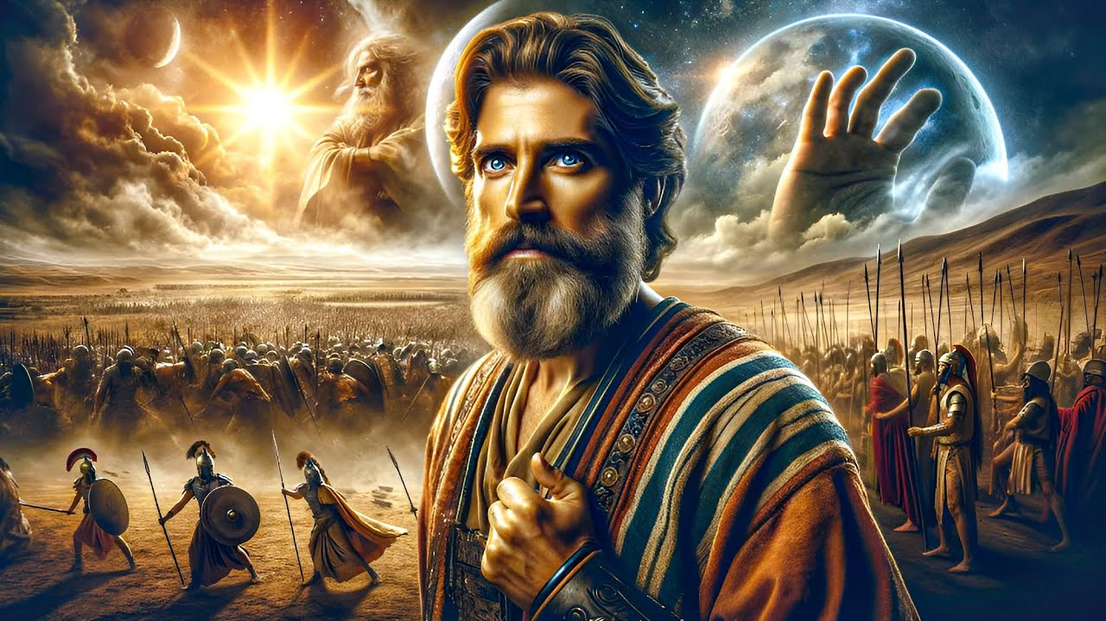
“A sa sega na siga e liu se emuri me tautauvata kei na siga ko ya, sa vakarorogo kina ko Jiova ki na vosa ni tamata: ni sa totaki ira na Isireli ko Jiova”
Josua 10:14

Slide 3

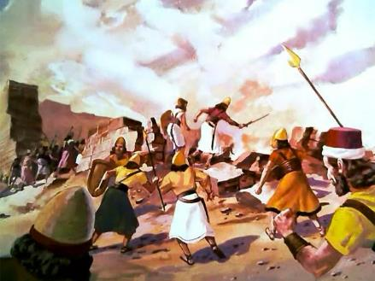
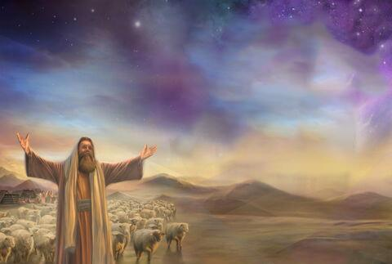
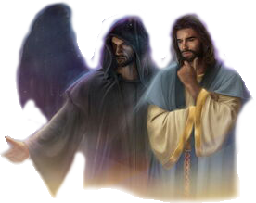
Na vakamalumalumutaki nei Kenani e dua na I valu ni veivakarusai ka lewa na Kalou. Ia, kevaka sa loloma na Kalou, na cava e lewa kina me yaco na veivakamatei vakaoqo?
Me da raica rawa na uto ni veika oqo, sa dodonu me da dikeva sara vakamatailalai.
Me rabailevu na noda rai ka tara na veika e sega ni kune, me yacova ni da sa raica rawa na veiraravui ka yaco tiko ena daku ni veiraravui kecega (wili kina na kabai nei Kenani): na nodrau veivaluvaluti o Karisito kei Setani, na I valu ni vinaka kei na ca.
Na Ilawalawa era veivaluvaluti:
  Na Ravouvou ni mataivalu ni Kalou.
  Na Ravouvou ni mataivalu ni ca.
  O Jiova ka kaukauwa ka qaqa.
Na Ivadi vakaivalu ni veiraravui:
  Kalou e vala ena vukuda.
  Eda vala ena vuku ni Kalou.
Notes:
To get a glimpse into the reasons for these events, we need to zoom in.

Slide 4
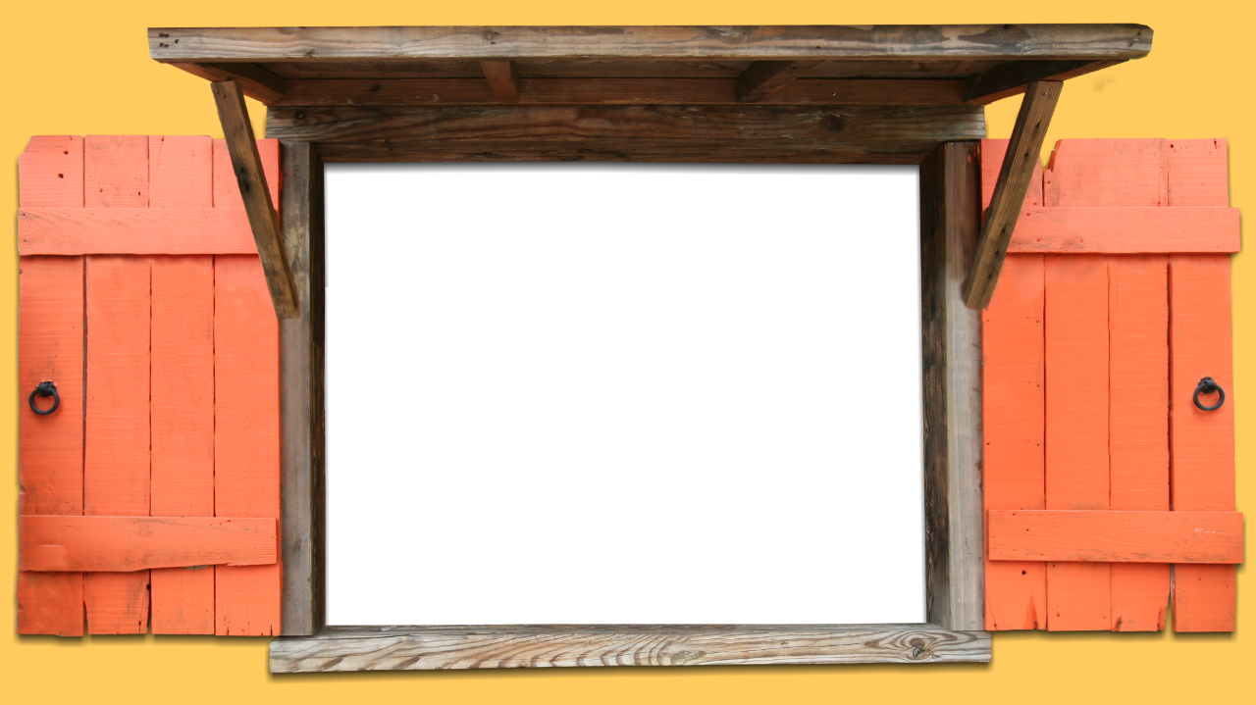
NA ILAWALAWA ERA VEIVALUVALUTI
Notes:
THE PARTIES IN CONFLICT

Slide 5


NA TURAGA NI VALU NI MATAIVALU NI KALOU
“A sa kaya ko koya, e segai; ka’u sa lako mai me’u Turaga ni valu nei Jiova. A sa cuva vakatoboicu ki na qele ko Josua, ka vakarokoroko, ka kaya vua, A cava na noqu Turaga vua na nona I talatala?” (Josua 5:14)
Ena nona masu ena yasai Jeriko ko Josua me kerea na veivuke ni Kalou ena kena tauri na koro, e basika e dua na tamata sa ucu tu e ligana na nona I seleiwau (Jos. 5:13).
Ni tarogi koya ko Josua, e kaya o koya ni sega ni lako mai ena dua na mataivalu vakavuravura. O koya e Turaga ni valu ni mataivalu ni Kalou (Josua 5:14).
Ena nona vakarota na vakarokoroko, sa vakaraitaka kina ni o koya o Jisu, na Kalou vakataki koya—ka kilai me o Maikeli ena I vola nei Taniela (Josua 5:15; Taniela 12:1).
Sa saumi na masu. E vakacegu o Josua, Na Kalou sa vakatulewa ena veika me na vakayacori. Ni sa mai Turaga ni valu, sa na vakarorogo ga ko Josua vua ka nona dina na lewa ena mataivalu ni Kalou.
Notes:
THE PRINCE OF GOD'S ARMY

Slide 6

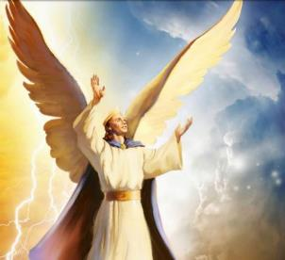
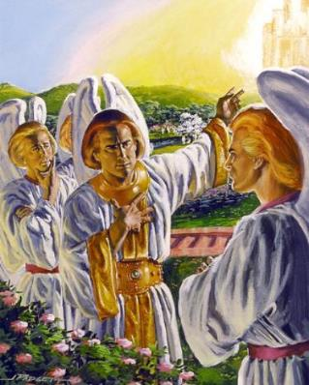
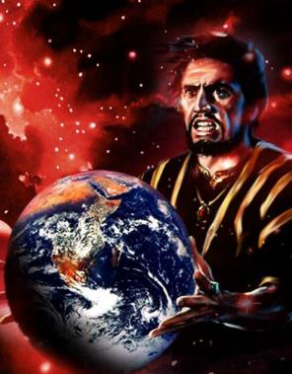
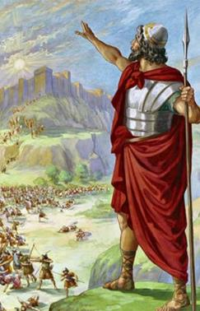
NA RAVOUVOU NI MATAIVALU NI CA
“Isa na nomunlutu mai lomalagi, ko iko Lusefa na kalokalo I volasiga! Na nomu tavakabalei sobu ki na qele, ko iko ka dauvakasaurarataki ira na veimatanitu!” Aisea 14:12)
Eda rawa ni kaya ni o koya e tekivutaka na I valu. E a sucu vaka luvenitui; e jerupi cecere sara; tiko sara ena yasa ni Kalou; lako ena maliwa ni vatu bukawaqa; talei; vinaka sara… (Isikeli 28:12-15).
Soli vua na galala ni digidigi – me vakataka na tamata kecega e bulia na Kalou – o Lusefa e digitaka me saqata ka kocova na I tikotiko vakatui ni Kalou (Aisea 14:12-14).
E dina ni druka ena nona vakacibi Ivalu, a tetevi vuravura yani na veivaluvalu -ti mai na gauna ko ya. E rawai vuravura, ka dua ga na I naki duabulu nei Setani kei ira nona agilosi: me vakatanitaka na I naki ni Kalou ena nona vakabulai na tamata.
Na vakamalumalumutaki nei Kenani e yaga vakalevu ena I valu ko ya.
Notes:
THE PRINCE OF THE ARMY OF EVIL

Slide 7

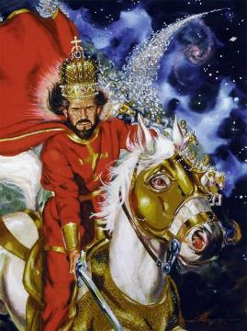
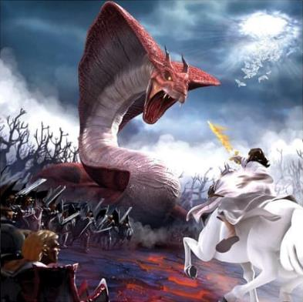
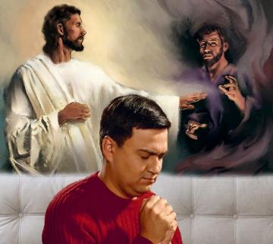
O JIOVA KA KAUKAUWA KA QAQA
“A qaqa ena I valu ko Jiova: ko Jiova na yacana.” (Lako Yani 15:3)
Na Kalou sa cavuti ni “qaqa ni I valu,” na sotia kaukauwa duadua ena I valu. (Lako Yani 15:3; Same 24:8).
Ia na Kalou e sega ni veivaluvaluti tiko kei na tamata, kei na kaukauwa vakayalo ga ka kabita tiko. Na veimate ca e okati kina ni valuti ira na kalou ni Ijipita, oya o ira na tevoro (Lako yani 12:12; Vakarua 32:17).
Na Kalou e gadreva me vaqeavutaka na ca mai vuravura. Koya gona, e vakatala tani mai Kenani o ira kece ka to ena yasana nei Setani ka vota na qele ki vei ira era to ena nona yasana.
E tomani tiko nai valu nikau, sega ena vuku ni vanua. Na I valu sa baleta na veivuvale, kei na vei tamata yadua. E sega ni dua ena tiko ena veimama. Ke sega ga ni o to vata kei na Kalou, o sa to vata kei na meca.
Notes:
THE MOST POWERFUL WARRIOR
³ A qaqa e nai valu ko Jiova: Ko Jiova na yacana.
⁸ O cei oqo na Tui vakaiukuuku? O Jiova ka kaukauwa ka qaqa, O Jiova ka gumatua e nai valu.

Slide 8

NA IVADI NI VEIRARAVUI
Notes:
THE STRATEGIES OF CONFLICT

Slide 9

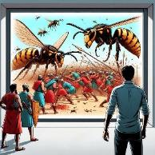
KALOU E VALA ENA VUKUDA
“Ena vala ena vukumudou ko Jiova, ia dou na tiko lo” (Lako Yani 14:14)
Luvuca na mataivalu nei Ijipita (LYani 14:24-28)
Ucacevata vei Kenani
(Jos. 10:11)
Vakarusai ira ka beci Ilaija (2 Tui 1:9-10)
Tala na pera vei ira na vakalialaiai Ilaisa
(2 Tui 2:23-24)
E rawata na tiko sautu ena nona vakamatabokotaka na mataivalu nei Siria (2 Tui 6:14-23)
E cakava me rau veivala ko Amoni kei Moapi (2Vgauna. 20:15-17, 22-24)
E vakarusa e 185000 na kai Asiriaena dua ga na bogi 2 Tui 19:35)
E vakauta na mateca rerevaki vei Eroti
(Caka. 12:21-23)
E I naki taumada ni Kalou me ravuti Kenani ena kaukauwa vuni, ka me kakua ni valu ko Isireli (Lako Yani 23:28). Ke a sega na nodra tawavakabauta na Kalou, ke a yaco me vakakina.
Na I Vola tabu e vola e so na ka e rawa ni cakava na Kalou me vakabulai ira kina na nona tamata, me ra kakua ni tauri I yaragi ka vala kei ira na kedra meca:
Notes:
GOD FIGHTING FOR US
¹⁴ ena vala e na vukumudou ko Jiova, ia dou na tiko lo.

Slide 10

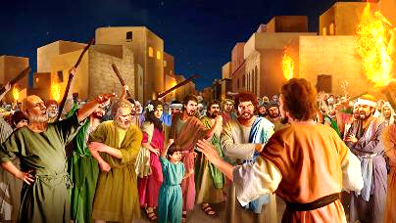
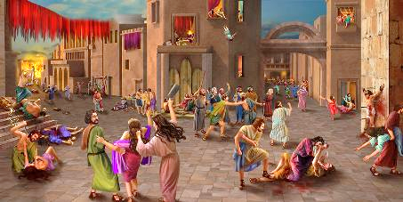

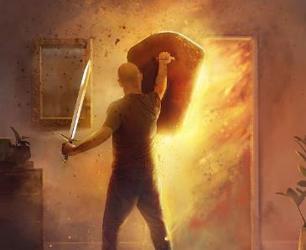
EDA VALA ENA VUKUNA NA KALOU
“A ra sa vakarusa ena i seleiwau na ka kece sa tiko ena koro, na tagane kei na yalewa, na cauravou kei na qase, kei na pulumokau, kei na sipi, kei na asa” (Josua 6:21)
Me vakataki ira ena waluvu, se o Sotoma kei Komora, o ira na kai Kenani era sa lako sivita na I yalayala ni lolomasavu, ka sa biuti ira ena yasana nei Setani (Vakatekivu. 6:5; 18:20-21; 15:16).
Sa nodra Ivotavota taucoko kina nai karua ni mate, mate tawamudu. Ke mani vakabalavutaki na nodra bula e vuravura, ena sega ni veisautaka na kedra I tinitini. Sa vakatarai Isireli na Kalou ena gauna qo, (valuti Kenani) me ra vakaitavi ena veivakarusai.
Na cava e sega kina ni cakava ga o koya, me vaka e a nakita? Ena vuku ni nodra tawavakabauta. Ai matai ni nona tovolea na I valu o Isireli ni a kaya, “Sa tiko beka kei keda ko Jiova se segai?” (Lako Yani 17:7-9).
Ena nodra vakaitavi taki ira ena I valu (vakayago ki vei ira ka vakayalo ki vei keda),eda tara cake kina e dua na vakadinata vakaoti na veivuke ni Kalou.
Notes:
WE FIGHTING FOR GOD

Slide 11

“Eda vala ena ivalu ena veisiga. E dua na veiraravui levu e yaco tiko ena vuku ni yalo vakayadua, ena kedrau maliwa na ravouvou ni butobuto kei na Ravouvou ni bula.... Me vaka ni o nona na Kalou, soli iko ki Vua, me rawa ni lewa, liutaka ka valataka na ivalu ena vukumu, ni ko to vata kei koya. Na Ravouvou ni bula e liutaka na cakacaka. Me tiko kei iko ena nomu valuta ena veisiga na nomu gagadre vakayago, ka mo rawa kina ni dina ena ivakavuvuli; na gagadre ca, me vakamalumalumutaki ena loloma i Karisito; ka mo yaco kina mo qaqa ena vukui koya ka lomani keda.”
EGW (Conflict and Courage, April 21)
Notes:
“Battles are to be fought every day. A great warfare is going on over every soul, between the prince of darkness and the Prince of life.... As God’s agents you are to yield yourselves to Him, that He may plan and direct and fight the battle for you, with your cooperation. The Prince of life is at the head of His work. He is to be with you in your daily battle with self, that you may be true to principle; that passion, when warring for the mastery, may be subdued by the grace of Christ; that you come off more than conqueror through Him that hath loved us.”

